Slide 1

INSTITUCIÓN EDUCATIVA MANUEL QUINTERO PENILLA
CARTAGO – VALLE DEL CAUCA

Slide 2

MOMENTO II
  Hoja de ruta entre el 2 de mayo y el 9 de octubre
  Dinámica y simultánea
  Aporta profundidad, intencionalidad, sostenibilidad y apropiación institucional de este proceso vivo.

Slide 3
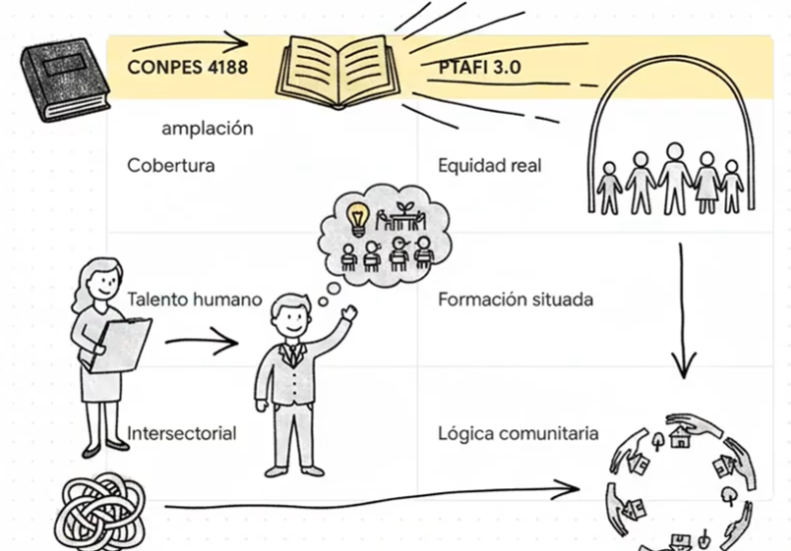
DEL DISEÑO A LA ACCIÓN SITUADA
Centros de Interés
Resignificación del tiempo escolar
Proyectos de aula
Aprendizaje Basado en Proyectos

Slide 4
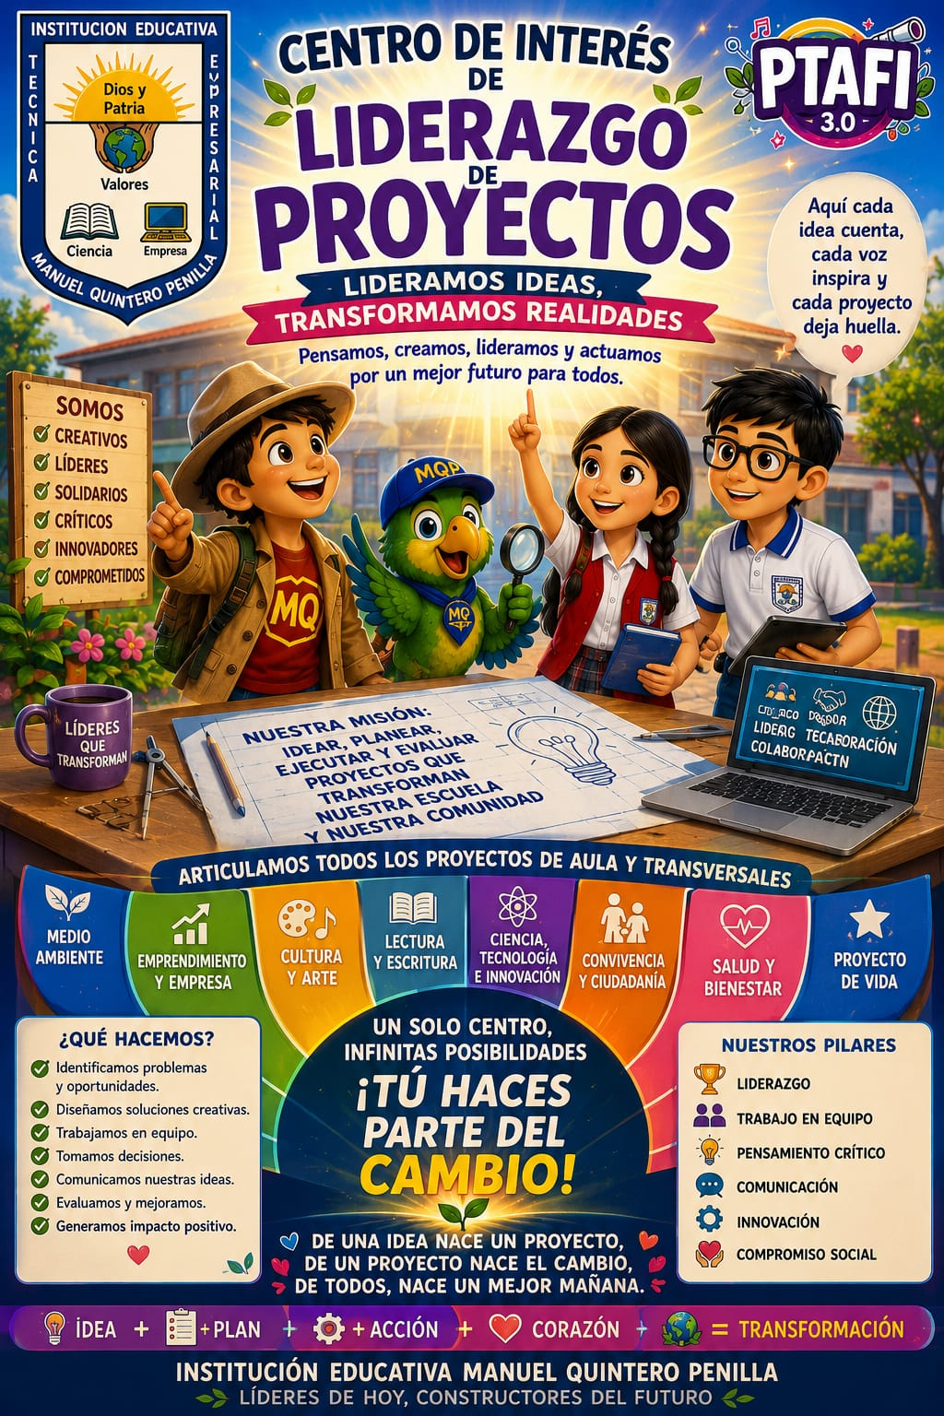

CENTRO DE INTERÉS
Liderazgo de Proyectos: Ponte la camiseta Mundialista
Básica Primaria y Media Técnica
La emoción del fútbol y el espíritu mundialista
Día Mundial del Medio Ambiente 5 de junio
La modalidad empresarial y el emprendimiento sostenible
No es una actividad aislada, sino una experiencia donde los estudiantes crean un ambiente de mundial con un componente deportivo y académico

Slide 5
APRENDIZAJE BASADO EN PROYECTOS
“JUGAMOS POR EL PLANETA”
Mundial del Medio Ambiente 2026
I.E. Manuel Quintero Penilla
Propósito General: Promover el cuidado ambiental mediante retos científicos y emprendedores inspirados en el espíritu del mundial, fortaleciendo la creatividad, el trabajo en equipo y la búsqueda de soluciones sostenibles para la comunidad.

Slide 6
TEMÁTICA MUNDIALISTA
Jardín y Transición: “La Selección de los Guardianes del Planeta” – Equipos …
Primero y Segundo: “Los Goles Verdes” – Equipos…
Tercero, Cuarto y Quinto: “La Copa del Reciclaje Inteligente” – Equipos …
Sexto y Séptimo: “VAR Ambiental” – Equipos …
Octavo y Noveno: “Scouting Verde” – Equipos …
Décimo y Once: “Mundial de Emprendimientos Sostenibles” – Equipos …

Slide 7
RESIGNIFICACIÓN DEL TIEMPO ESCOLAR
1- Día Mundial del Medio Ambiente: 5 de junio las horas se harán recortadas para unir los grupos y dar inicio a las actividades propuestas por ciclo. Todos los maestros acompañan el proceso según disponibilidad. (Directores de grupo y docentes de aula)
2- Espacios compartidos y trabajo colaborativo
3- Centro de Interés de liderazgo de Proyectos Básica Primaria (Artística) Media Técnica (se reparten los estudiantes y maestros en todos los grupos de primaria)
4- Todas las asignaturas se articulan con temas Mundialistas para aprovechar el momento con propósito en una apuesta innovadora.
5- Interclases mundialistas

Slide 8
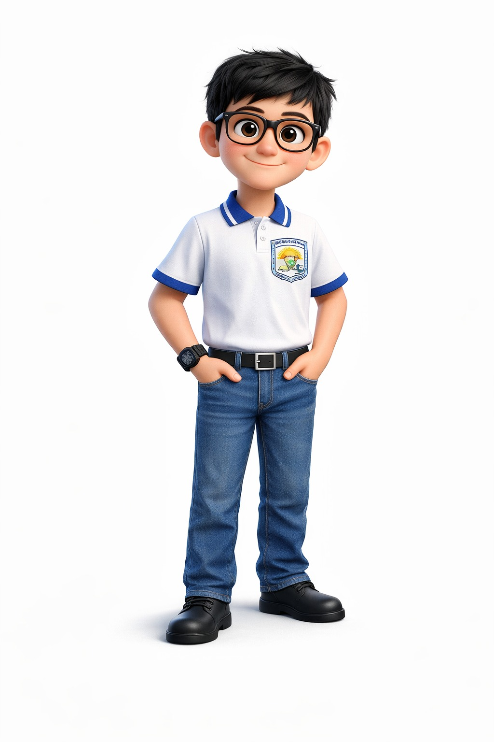
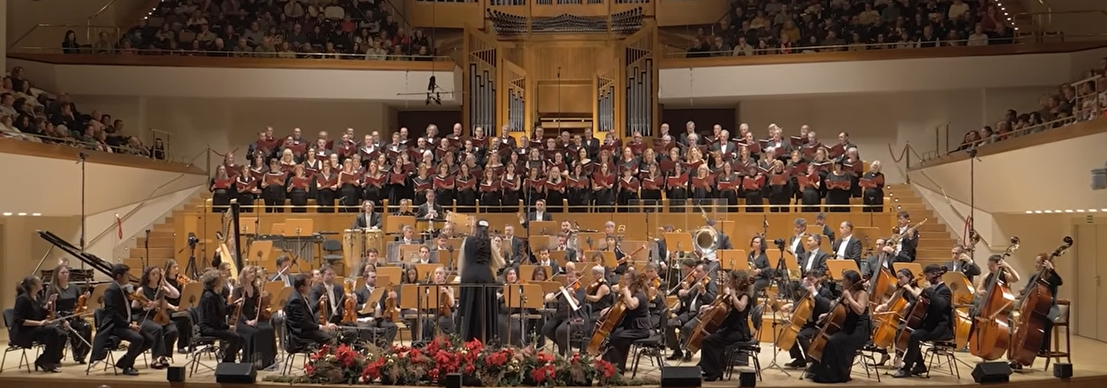
ARMONIZACIÓN Y ARTICULACIÓN CURRICULAR
https://www.youtube.com/watch?v=poV_9Vte7tg&list=RDpoV_9Vte7tg&start_radio=1

Slide 9
ARTICULACIÓN
Ciencias Naturales
Educación Física
Emprendimiento y modalidad empresarial
CRESE
Formación Integral
Habilidades Comunicativas
Trabajo por Proyectos (todas las asignaturas) eje Mundialista
Contexto mundialista que motiva a los estudiantes

Slide 10
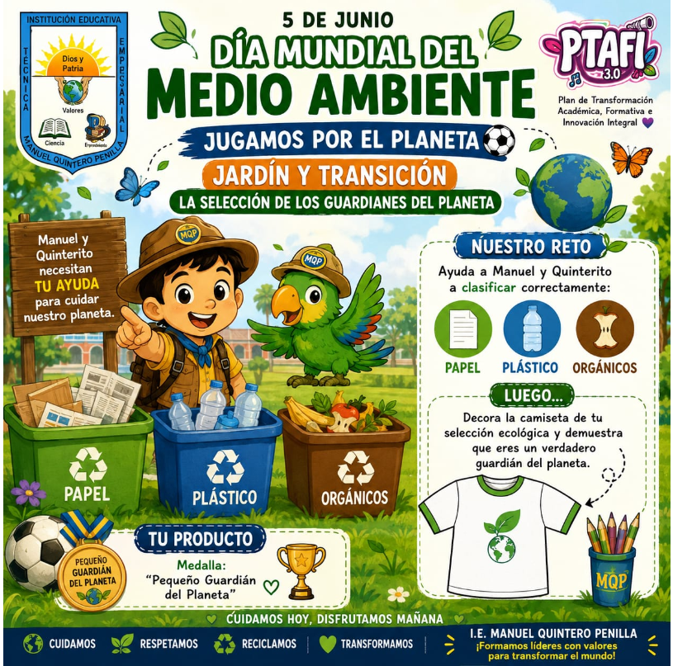



ARMONIZACIÓN

Slide 11
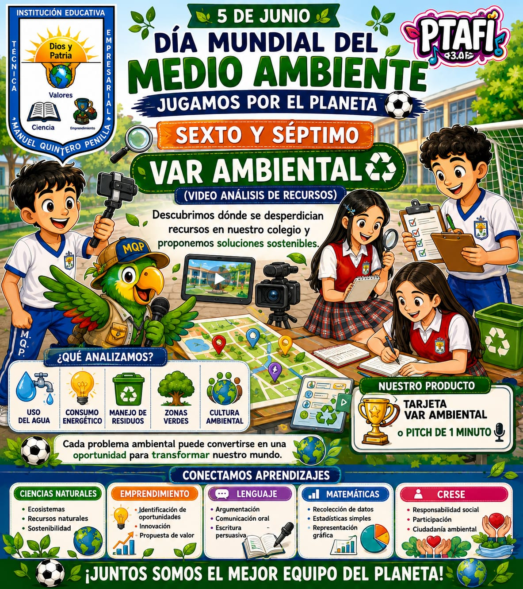

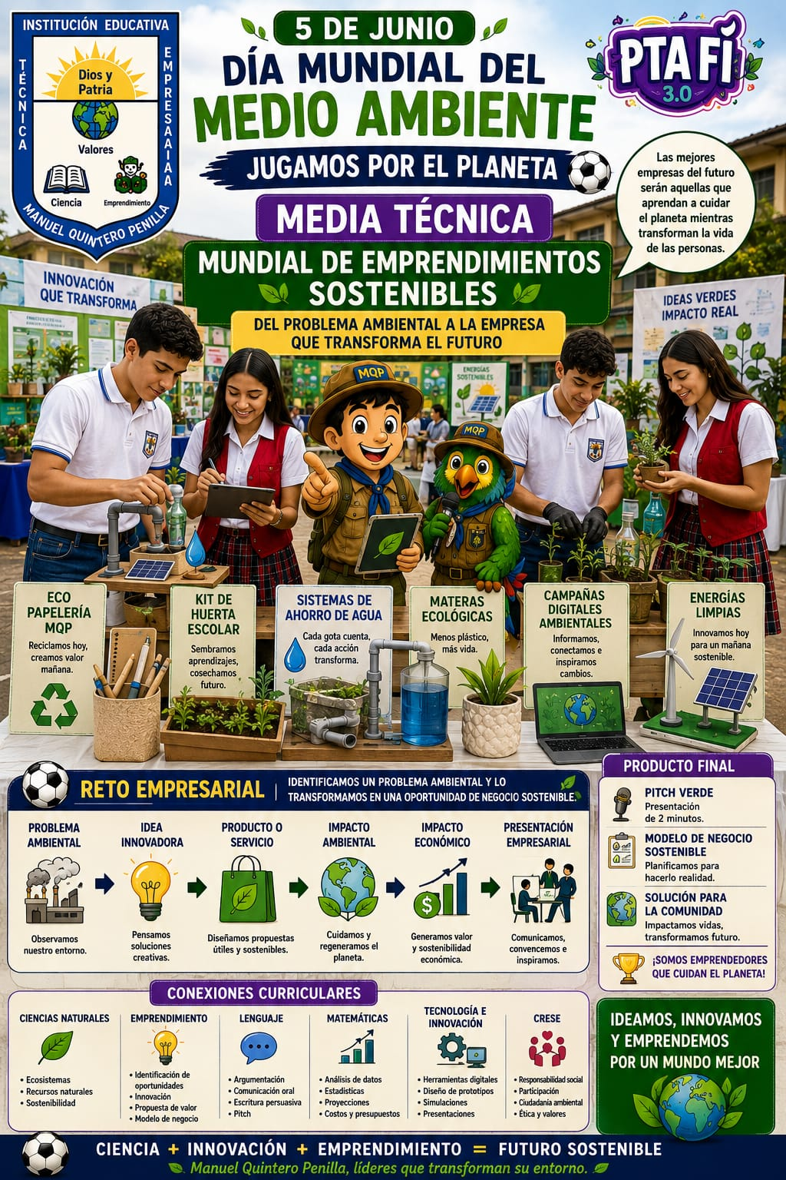
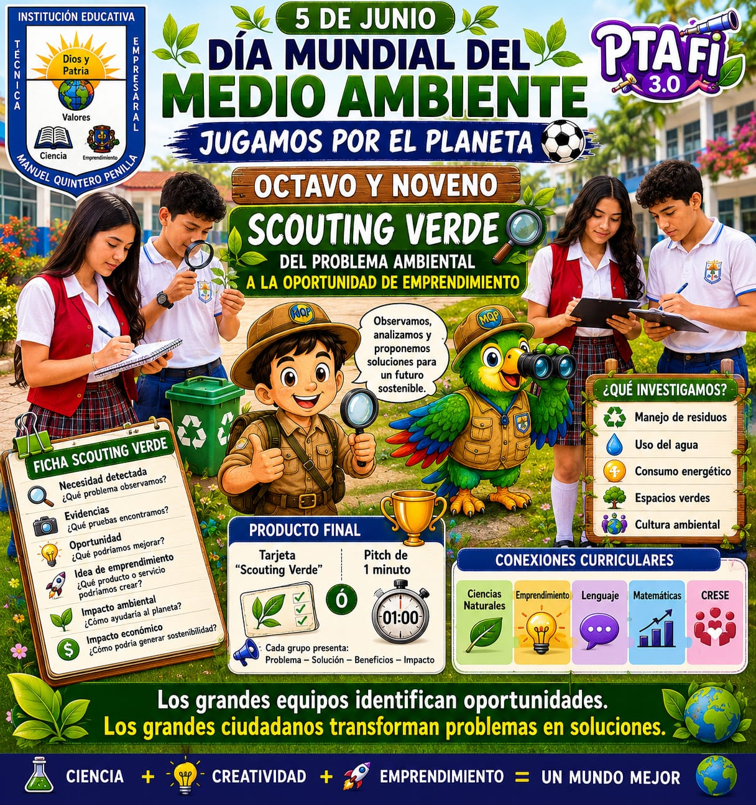

Slide 12
